Slide 1
CI持续集成简介
Git+GitLab+Gradle+Jenkins
全民健康财富管理项目组

Slide 2
目录
1
持续集成简介
2
如何持续集成
3
持续集成工具介绍
4
目前部门CI情况介绍

Slide 3
传统开发回顾
每天的工作：编写代码、编译、运行单元测试、生成文档、打包和部署。工作内容多，而且琐碎。我们怎么才能把精力放在主要业务的实现和代码优化上呢？
如果我们编写的模块对外部系统的有依赖，那么软件集成也是一个问题，而且随着团队的人员的变动，就会对团队协作、软件质量、项目进度的把控提出了更多的要求。
开发提交代码可能造成其他人不能编译或者隐含的Bug，而开发本人意识不到
很多系统集成的问题只有在实施甚至用户使用的时候才能发现
项目已经完成代码的数量和质量缺少及时的评价和反馈，只能依赖开发工作基本完成后的测试和开发人员的个人汇报
补丁与版本之间关系与实际部署只能个人控制，工作量比较大
日常工作中遇到哪些问题？
琐碎的事情，占用了大量的时间？

Slide 4
定义
持续集成是一种软件开发实践，即团队开发成员经常集成它们的工作，通常每个成员每天至少集成一次，也就意味着每天可能会发生多次集成。每次集成都通过自动化的构建（包括编译，发布，自动化测试)来验证，从而尽早地发现集成错误。
持续集成要求开发人员频繁地提交他们的所完成的工作产品，这个频率通常是至少每天一次，有时候可以多次。每次集成会通过自动化构建（automated build）的方式进行尽量快速地验证，以确保新提交的变化不会造成新的问题。如果在集成的过程中出现异常，则应当快速的反馈给相关的人员。
构建是将源代码放在一起，并验证软件可以作为一个一致的单元运行的过程；验证活动一般包括编译、测试、审查和部署。

Slide 5
价值
及时得到提交到Git的代码的实际构建反馈，越早发现，越易解决，提升开发人员的效率
2. 可以将构建工作放到独立服务器进行，并自动部署到模拟环境服务器，可以及时发现集成问题
3. 增强项目的可见性
4.方便Tag、补丁与版本的管理
5.通过自动代码的分析，让技术经理了解代码的数量和质量情况，了解生产效率，合理安排任务
6. 建立团队对开发产品的信心

Slide 6
要素
1. 统一的代码库
2. 自动构建
3. 自动测试
4. 每个人定时都要向代码库主干提交代码
5. 每次代码递交后都会在持续集成服务器上触发一次构建
6. 保证快速构建
7. 模拟生产环境的自动测试
8. 每个人都可以很容易的获取最新可执行的应用程序
9. 每个人都清楚正在发生的状况
10. 自动化的部署

Slide 7
原则
1. 所有的开发人员需要在本地机器上做本地构建，然后再提交的版本控制库中，从而确保他们的变更不会导致持续集成失败
2. 开发人员定时向版本控制库中提交一次代码
3. 开发人员每天至少需要从版本控制库中更新一次代码到本地机器
4. 需要有专门的集成服务器来执行集成构建,每天要执行多次构建
5. 每次构建都可以生成可发布的产品
6. 修复失败的构建是优先级最高的事情

Slide 8
目录
1
持续集成简介
2
如何持续集成
3
持续集成工具介绍
4
目前部门CI情况介绍

Slide 9
如何持续集成
持续集成的最佳实践：
具备10大要素，按照6大原则指导日常工作，寻找最适合我们团队的方法
持续集成环境需要一个自动构建工具、一个代码存储库和一个 CI 服务器，相应的需要安装 Java 平台以及 Git、GitLab、Gradle、Nexus、Jenkins 、JUnit和Sonar 。

Slide 10
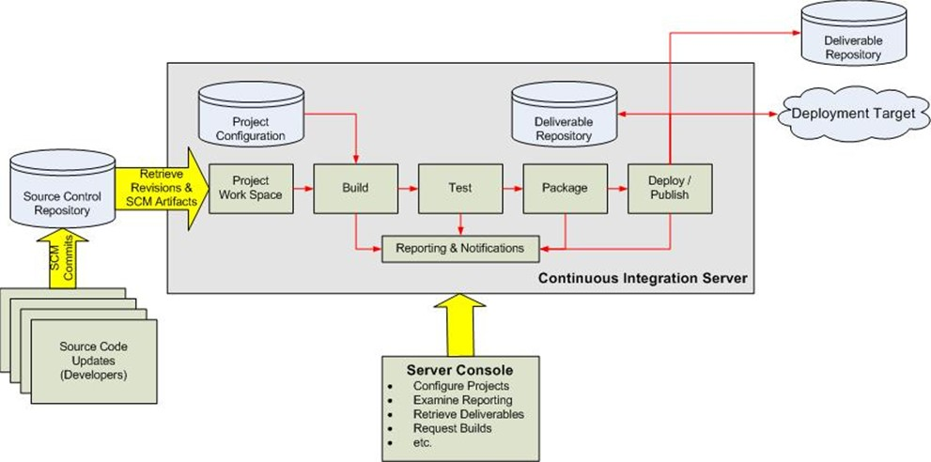
持续集成概念
自动化的、持续的将开发代码进行构建，并进行自动化的部署、测试、分析，及时反馈

Slide 11
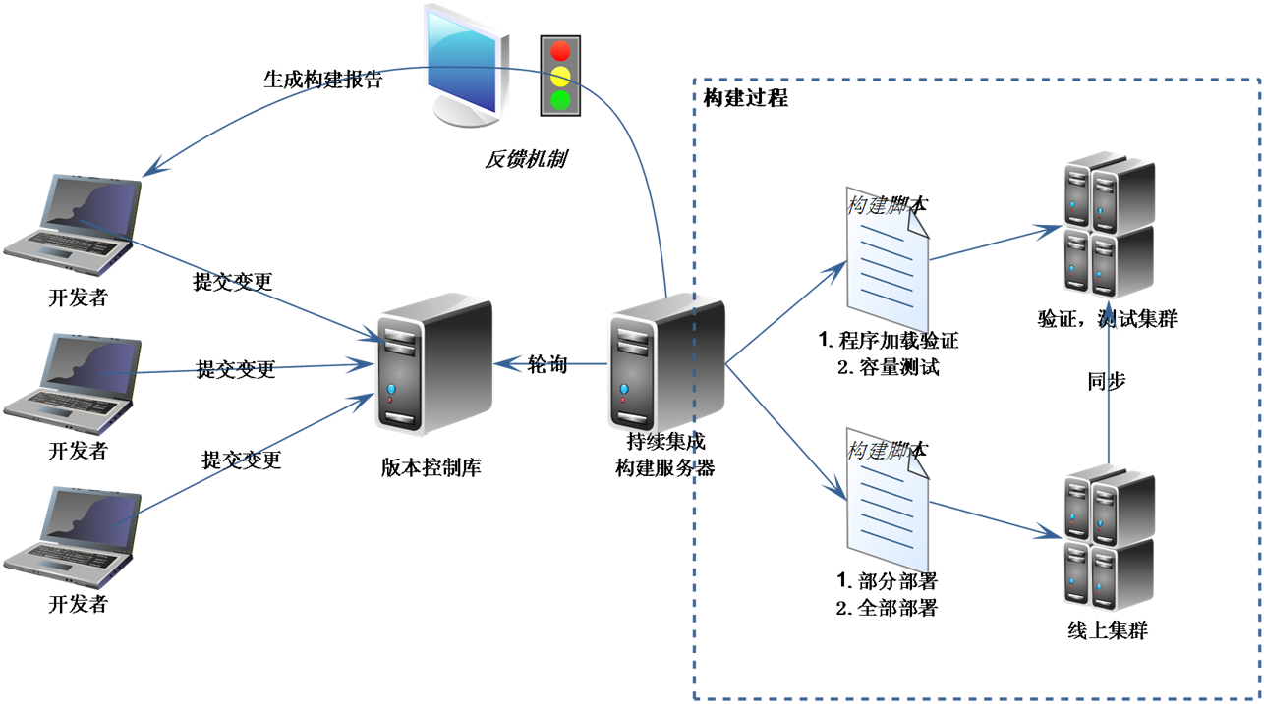
持续集成流程

Slide 12
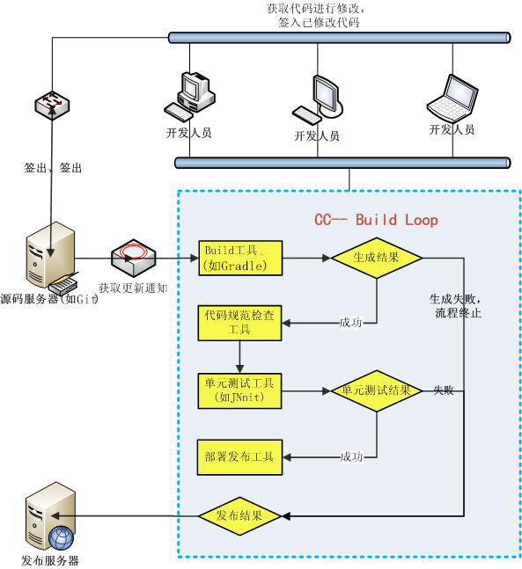
持续集成流程

Slide 13
目录
1
持续集成简介
2
如何持续集成
3
持续集成工具介绍
4
目前公司CI情况介绍

Slide 14
持续集成工具
Git：代码管理工具
GitLab：Git项目仓库
Gradle：包管理、部署组织工具
Nexus：Maven私服
Jenkins：集成服务器
Junit：单元测试
Sonar:代码质量管理

Slide 15
Gradle
Gradle 是以 Groovy 语言为基础，面向Java应用为主。基于DSL（领域特定语言）语法的自动化构建工具。
Gradle对多工程的构建支持很出色，工程依赖是gradle的第一公民。
支持多方式依赖管理：包括从maven远程仓库、nexus私服、ivy仓库以及本地文件系统的jars或者dirs。
Gradle是第一个构建集成工具（the first build integration tool），与ant、maven、ivy有良好的相容相关性。
轻松迁移：gradle适用于任何结构的工程（Gradle can adapt to any structure you have.）。你可以在同一个开发平台平行构建原工程和gradle工程。通常要求写相关测试，以保证开发的插件的相似性，这种迁移可以减少破坏性，尽可能的可靠。这也是重构的最佳实践。

Slide 16
Gradle的价值
指导开发：提供了Java项目的最佳开发实践，自由开发项目骨架而可自动生成项目结构
自动编译：不仅仅只像Ant自动编译，还包括测试，打包，发布，文档生成，项目站点生成……
依赖管理：Gradle提够Maven支持，可以方便地管理应用程序依赖，例如第三方依赖、模型依赖
无限扩展：插件模式可以无限增强Gradle功能，例如通过Tomcat、Jetty插件可以自由控制其服务器
持续集成：鼓励开发者积极提交代码，更早地发现程序错误，在并行开发中稳妥推进
开发协作：更简单和谐的团队协作

Slide 17
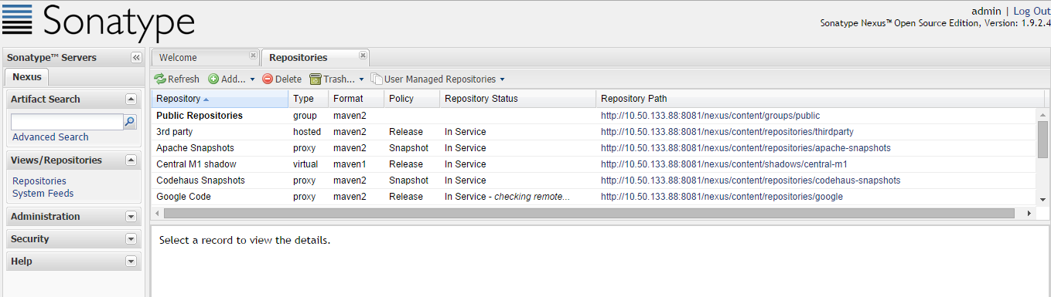
Maven的私服Nexus
Gradle的Maven插件会自动根据坐标体系下载Jar包。首先会在本机的maven仓库（一般在本机的用户文档），然后再私服找、如果没有就去公共仓库下载。
Nuxus 就是局域网的Maven私服。自带了Jetty服务器，只要直接执行或者安装为服务就可以通过http://10.50.133.88:8081/nexus/来访问公司私服仓库，配置Gradle的配置文件，指定私服地址就可以使用。

Slide 18

Jenkins
Jenkins，之前叫做Hudson，是基于Java开发的一种持续集成工具，用于监控秩序重复的工作，包括：
1、持续的软件版本发布/测试项目。
2、监控外部调用执行的工作。
Jenkins本身并没有自动构建的功能，Jenkins只是将JDK、Maven、Gradle等工具集成起来，将持续集成的整个过程可视化。

Slide 19
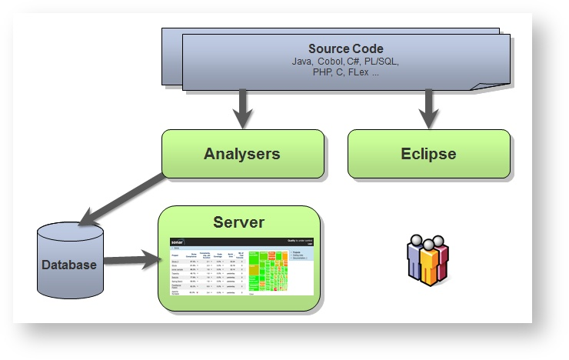
Sonar
Sonar (SonarQube)是一个开源平台，用于管理源代码的质量。Sonar 不只是一个质量数据报告工具，更是代码质量管理平台。
主要特点：
代码覆盖：通过单元测试，将会显示哪行代码被选中
搜寻编码规则：按照名字，插件，激活级别和类别进行查询
对比数据：比较同一张表中的任何测量的趋势

Slide 20
目录
1
持续集成简介
2
如何持续集成
3
持续集成工具介绍
4
目前部门CI情况介绍

Slide 21
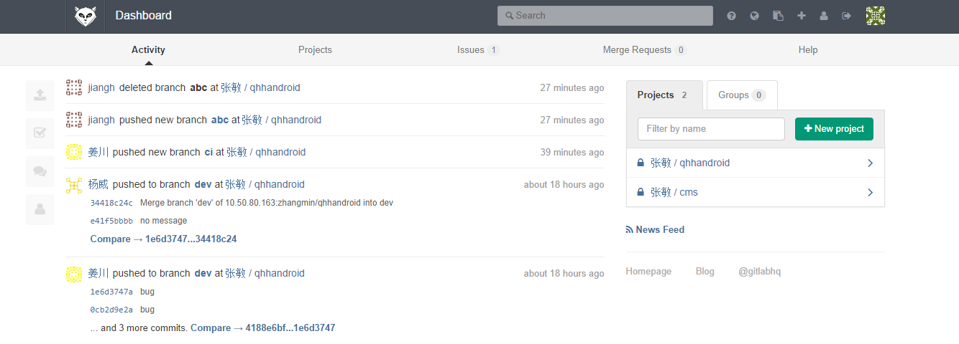
Git+GitLab
用Git作为代码管理工具,GitLab是Git项目仓库
部门项目已迁移到Git的项目仓库GitLab管理

Slide 22
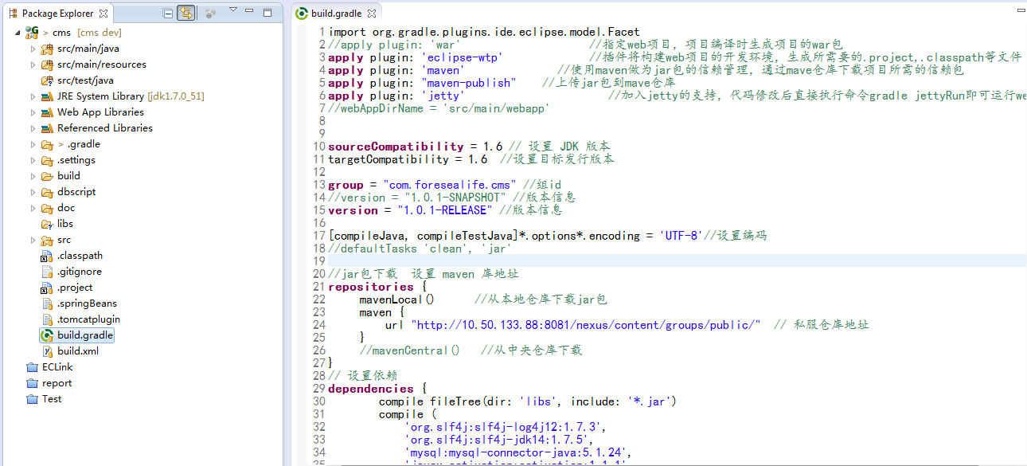
Gradle+Nexus
用Gradle作为构建工具,Nexus作为Maven仓库管理Jar包等
部门Web项目和Android项目已整合Gradle和Nexus
Nexus地址:http://10.50.133.88:8081/nexus/

Slide 23
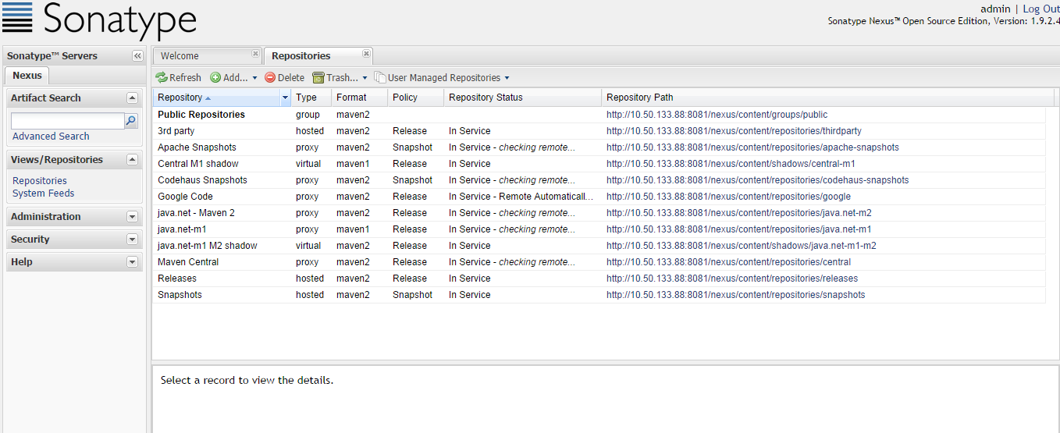
Gradle+Nexus
用Gradle作为构建工具,Nexus作为Maven仓库管理Jar包等
部门Web项目和Android项目已整合Gradle和Nexus
Nexus地址:http://10.50.133.88:8081/nexus/

Slide 24
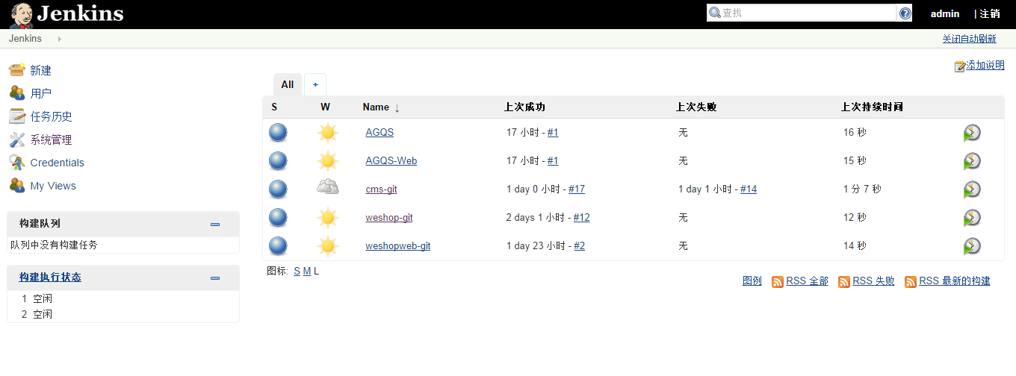
Jenkins-续集成工具
Jenkins地址:http://10.50.80.164:8081/jenkins/

Slide 25
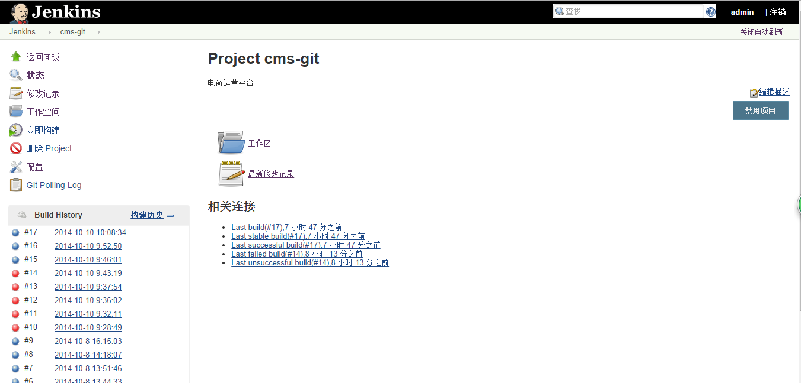
Jenkins-续集成工具
Jenkins地址:http://10.50.80.164:8081/jenkins/

Slide 26
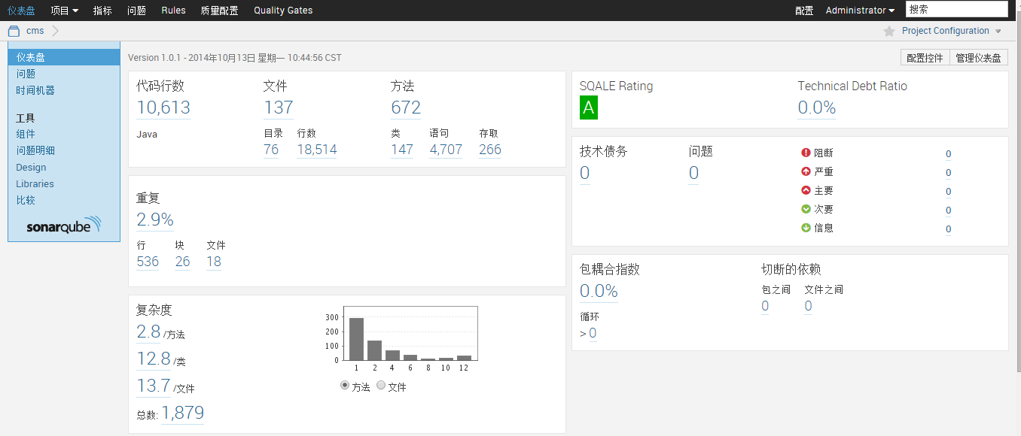
Sonar代码质量管理
Jenkins地址:http://10.50.80.164:9000/sonar

Slide 27

Open Space

Slide 28
Thanks

